Slide 1
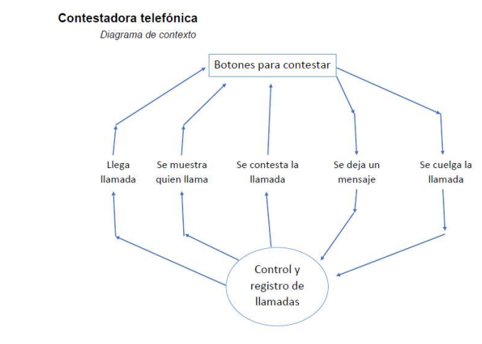
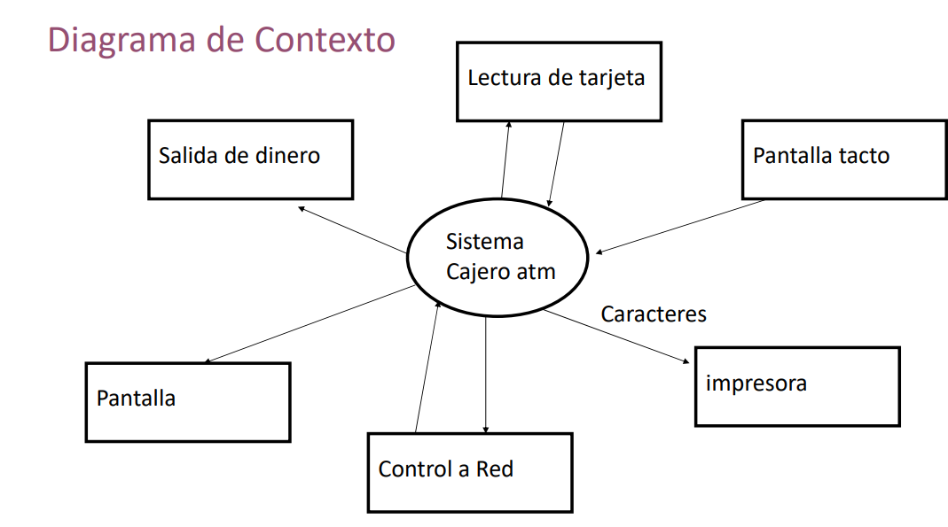
Solicitar libro
biblioteca
Información libro
Máquina central
Fecha entrega
Ingresar datos
Soporte
Devolución

